Slide 1




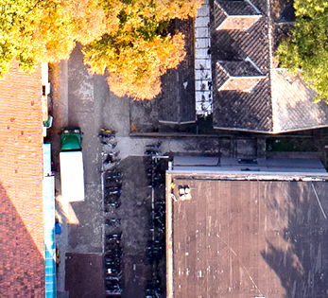
层次化存储和缓存
毛云龙

Slide 2


01
层次化存储

Slide 3
层次化存储
层次化存储中的缓存部分*
缓存的设计思想在计算机系统中的意义
缓存的工作原理和设计细节
缓存友好的程序设计
*内容参考：Introduction to Computer Systems (ICS), CMU

Slide 4
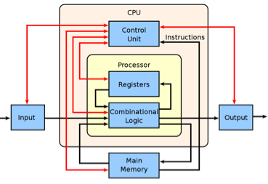
层次化存储
看一段视频
层次化存储中的缓存部分
为什么需要缓存？
回顾：程序的执行
思考：效率的瓶颈
挑战：性价比
办法：层次化存储
计算机系统中的缓存是层次化存储的直接产物，用于缓解计算机运算部件和存储部件之间性能差异造成的效率瓶颈，同时也是性能与成本取舍的结果。

Slide 5
层次化存储
层次化存储（Memory Hierachy）
寄存器保存CPU从L1级缓存中获取的数据
L0:
Regs
缓存在哪里？
L1:
L1 cache
(SRAM)
L1 cache保存从L2级缓存中获取的数据
更小的存储，
更快的速度，
更高的成本
（每字节）
L2:
L2 cache
(SRAM)
L2 cache保存从L3级缓存中获取的数据
L3:
L3 cache
(SRAM)
L3 cache保存从主存中获取的数据
L4:
Main memory
(DRAM)
主存保存从本地存储（磁盘）中获取的数据块
更大的存储,
更慢的速度,
更低的成本
（每字节）
L5:
Local storage
(Local disks)
本地存储保存从远程存储中获取的数据文件
L6:
Remote secondary storage
(e.g., Web servers)

Slide 6
02
缓存的工作原理

Slide 7
缓存的工作原理
缓存（Cache Memory）
缓存的定义：一种体积小、速度快的静态随机存取存储器，装载主存中被经常访问的数据，可由硬件直接控制，CPU获取数据时会首先查找缓存。
一种经典的缓存结构如下：

Slide 8
缓存的工作原理
缓存的工作原理
为什么缓存可以有效工作？
程序的局部性原理：程序在执行时呈现出局部性规律，即在一段时间内，整个程序的执行仅限于程序中的某一部分。主要表现为
时间局部性
程序近期访问过的存储单元有可能被再次访问
空间局部性
程序访问了某个存储单元，则其附近的存储单元也可能将被访问

Slide 9
缓存的工作原理
缓存的工作原理
缓存
8
更小、更快、更昂贵的存储单元，
保存主存中数据块的一个子集
4
9
14
3
4
根据数据块的大小装载缓存内容
主存
0
1
2
3
4
更大、更慢、更廉价的存储单元，
按照块来组织保存的数据
4
5
6
7
8
9
10
11
12
13
14
15

Slide 10
缓存的工作原理
缓存的工作原理
Request: block 14
当第14号数据块被访问
缓存
4
9
14
3
该数据块存在缓存中:
命中（Hit）!
14
主存
0
1
2
3
4
5
6
7
8
9
10
11
12
13
14
15

Slide 11
缓存的工作原理
缓存的工作原理
Request: block 12
当数据块12被访问
该数据块不在缓存中:
缺失（Miss）!
缓存
8
12
9
14
3
12
Request: block 12
从主存中获取该数据块
主存
0
1
2
3
当装载新数据块到缓存时，
需要考虑决定哪一个旧的数据块被替换（替换策略）
4
5
6
7
8
9
10
11
12
12
13
14
15

Slide 12
缓存的工作原理
缓存的替换策略
随机替换
先进先出
最近最少使用
贝莱蒂最优替换算法（近似工作[1]）
……
[1] A. Jain and C. Lin, "Back to the Future: Leveraging Belady's Algorithm for Improved Cache Replacement," 2016 ACM/IEEE 43rd Annual International Symposium on Computer Architecture (ISCA), 2016, pp. 78-89, doi: 10.1109/ISCA.2016.17.

Slide 13
03
缓存的设计和实现

Slide 14
缓存的设计和实现
E = 2e 个数据行每组
缓存的设计
缓存组
数据行
S = 2^{s} 个缓存组
S：组的数量
E：每组内数据行的数量
B：每行中的数据块大小
v
tag
0
1
2
b-1
数据缓存大小 =
S x E x B bytes
valid bit
行标签
B = 2^{b} 个字节每数据行

Slide 15
缓存的设计和实现
E = 2e
缓存的读取
根据数据的地址找到组索引，确定数据所在缓存组
检查是否有数据行标签匹配
检查valid位是否有效
根据偏移量获取数据
缓存的设计
数据的地址:
t bits
s bits
b bits
S = 2^{s}
行标签
组索引
偏移量
②
①
③
tag
0
1
2
b-1
v
tag
valid bit
B = 2^{b}

Slide 16
缓存的设计和实现
缓存的读取举例：直接映射缓存
每组内的数据行数E=1，行内的数据块大小B=8字节
缓存的设计
数据的地址:
t bits
0…01
100
v
tag
0
1
2
3
4
5
6
7
行标签
组索引
偏移量
v
tag
0
1
2
3
4
5
6
7
S = 2^{s}
v
tag
0
1
2
3
4
5
6
7
v
tag
0
1
2
3
4
5
6
7

Slide 17
缓存的设计和实现
缓存的设计
缓存的读取举例：直接映射缓存
每组内的数据行数E=1，行内的数据块大小B=8字节
① 检查标签是否匹配
数据的地址:
② 检查valid位
t bits
0…01
100
行标签
v
tag
0
1
2
3
4
5
6
7
tag
组索引
③ 根据偏移量获取数据
偏移量

Slide 18
缓存的设计和实现
缓存的读取举例：直接映射缓存
每组内的数据行数E=1，行内的数据块大小B=8字节
缓存的设计
① 检查标签是否匹配
数据的地址:
② 检查valid位
t bits
0…01
100
行标签
v
tag
0
1
2
3
4
4
5
5
6
6
7
tag
7
组索引
偏移量
③ 根据偏移量获取数据（例如，4字节的int）
缺失：如果缓存组内的行标签没能匹配，则发生缓存替换

Slide 19
缓存的设计和实现
缓存的组索引为什么使用数据地址的中间部分？
缓存的设计
地址中间部分作为组索引：
数据的地址:
v
tag
0
1
2
3
4
5
6
7
t bits
0…01
100
查找缓存组
v
tag
0
1
2
3
4
5
6
7
S = 2^{s}
v
tag
0
1
2
3
4
5
6
7
地址高位部分作为组索引：
数据的地址:
v
tag
0
1
2
3
4
5
6
7
1…11
t bits
100
查找缓存组

Slide 20
缓存的设计和实现
缓存的组索引为什么使用数据地址的中间部分？
假设64字节的直接映射缓存，分为S=4个缓存组，每组内的数据行数E=1，行内的数据块大小B=16字节，即行标签长度2比特，组索引长度2比特，偏移量2比特。
缓存的设计
0000xx
0001xx
0010xx
0011xx
0100xx
S = 0
0101xx
0110xx
S = 1
0111xx
1000xx
S = 2
1001xx
1010xx
S = 3
1011xx
1100xx
1101xx
1110xx
1111xx

Slide 21
缓存的设计和实现
缓存的组索引为什么使用数据地址的中间部分？
假设64字节的直接映射缓存，分为S=4个缓存组，每组内的数据行数E=1，行内的数据块大小B=16字节，即行标签长度2比特，组索引长度2比特，偏移量2比特。
缓存的设计
使用数据地址的中间部分索引时：
更好地利用了空间局部性
0000xx
0001xx
0010xx
0011xx
0100xx
S = 0
0101xx
0110xx
S = 1
0111xx
1000xx
S = 2
1001xx
1010xx
S = 3
1011xx
1100xx
1101xx
1110xx
1111xx

Slide 22
缓存的设计和实现
缓存的组索引为什么使用数据地址的中间部分？
假设64字节的直接映射缓存，分为S=4个缓存组，每组内的数据行数E=1，行内的数据块大小B=16字节，即行标签长度2比特，组索引长度2比特，偏移量2比特。
缓存的设计
使用数据地址的高位部分索引时：
有较高空间局部性的程序会在执行过程中产生大量缺失
0000xx
0001xx
0010xx
0011xx
0100xx
S = 0
0101xx
0110xx
S = 1
0111xx
1000xx
S = 2
1001xx
1010xx
S = 3
1011xx
1100xx
1101xx
1110xx
1111xx

Slide 23
缓存的设计和实现
缓存的读取举例：直接映射缓存
当组的数量S=4，每组内的数据行数E=1，行内数据大小B=2字节时的多次读取过程示例
访问的数据地址（假设每次访问一个字节）
0 [0000₂],
1 [0001₂],
7 [0111₂],
8 [1000₂],
0 [0000₂]
数据的地址:
miss
t=1
s=2
b=1
hit
x
xx
x
miss
行标签
组索引
偏移量
miss
miss
v
标签
数据块
S = 0
1
0
M[0-1]
0
0
M[0-1]
1
1
M[8-9]
S = 1
0
S = 2
0
S = 3
1
0
M[6-7]
0

Slide 24
缓存的设计和实现
缓存的读取举例：两路组相联缓存
每组内的数据行数E=2，行内的数据块大小B=8字节,假设每次访问2个字节
数据的地址:
t bits
0…01
100
E=2
行标签
组索引
偏移量
v
tag
0
1
2
3
4
5
6
7
v
tag
0
1
2
3
4
5
6
7
v
tag
0
1
2
3
4
5
6
7
v
tag
0
1
2
3
4
5
6
7
v
tag
0
1
2
3
4
5
6
7
v
tag
0
1
2
3
4
5
6
7
v
tag
0
1
2
3
4
5
6
7
v
tag
0
1
2
3
4
5
6
7

Slide 25
缓存的设计和实现
缓存的读取举例：两路组相联缓存
每组内的数据行数E=2，行内的数据块大小B=8字节,假设每次访问2个字节
数据的地址:
t bits
0…01
100
①
同时比较两个标签
行标签
②
检查valid位
v
tag
0
1
2
3
4
5
6
7
tag
v
tag
0
1
2
3
4
5
6
7
组索引
根据偏移量获取数据
偏移量
③

Slide 26
缓存的设计和实现
缓存的读取举例：两路组相联缓存
每组内的数据行数E=2，行内的数据块大小B=8字节,假设每次访问2个字节
数据的地址:
同时比较两个标签
t bits
0…01
100
①
行标签
②
检查valid位
v
tag
0
1
2
3
4
5
6
7
tag
4
5
v
tag
0
1
2
3
4
5
6
7
组索引
③
根据偏移量获取数据
偏移量
缺失： 如果缓存组内的行标签都没能够匹配，则发生缓存替换，换掉其中一行数据

Slide 27
缓存的设计和实现
缓存的读取举例：两路组相联缓存
当组的数量S=2，每组内的数据行数E=2，行内数据大小B=2字节时的多次读取过程示例
访问的数据地址（假设每次访问一个字节）
0 [0000₂],
1 [0001₂],
7 [0111₂],
8 [1000₂],
0 [0000₂]
数据的地址:
miss
hit
t=2
s=1
b=1
miss
xx
x
x
miss
行标签
组索引
偏移量
hit
v
标签
数据块
1
00
M[0-1]
S = 0
0
1
10
M[8-9]
0
1
01
M[6-7]
S = 1
0
0

Slide 28
缓存的设计和实现
缓存的组相联设计
思考：既然两路组相连可以提高性能，那么是否可以让更多的组相连呢？
答案是肯定的，极端情况时缓存可以将所有的组联接起来,称为全相联，即全部数据行保存在一个组中，等同于不存在组的概念，这时直接比较行标签即可，可以最大程度的降低缓存的替换频率。
思考：天下没有免费的午餐，全相联的设计缺点是什么？
答案是更高的硬件成本！
同学们可以自行思考，在确定的地址长度和缓存大小下，如何合理地设计缓存的分组数量，标签长度，及相联路数。

Slide 29
缓存的设计和实现
缓存数据的写更新
思考：当缓存命中的数据由CPU写更新时怎么办？存在数据的多份拷贝，L1-L3缓存、主存、磁盘，如何保证数据的一致性？
直写（write through）：立即同时写更新缓存和主存。
回写（write back）：利用写修改标记位（dirty bit）在缓存中记录更新结果，等到发生缺失时写回主存。
v
d
tag
0
1
2
B-1
valid bit
dirty bit
B = 2^{b} bytes
思考：当写更新的数据没有命中缓存时怎么办？
写分配：将需要写更新的数据装入缓存，和读分配过程类似。
非写分配：直接写更新主存数据，不装入缓存。
通常写分配与回写搭配使用，非写分配与直写搭配使用（为什么?）

Slide 30
缓存的设计和实现
缓存实例：Intel i7处理器的缓存结构
Core 0
Core 3
L1 i-cache and d-cache:
32 KB, 8-way,
Access: 4 cycles
L2 unified cache:
256 KB, 8-way,
Access: 10 cycles
L3 unified cache:
8 MB, 16-way,
Access: 40-75 cycles
数据块大小： 64 字节
Regs
Regs
L1
d-cache
L1
i-cache
L1
d-cache
L1
i-cache
…
L2 unified cache
L2 unified cache
L3 unified cache
(shared by all cores)
Main memory

Slide 31
04
缓存友好的程序设计

Slide 32
缓存友好的程序设计
缓存性能主要评估指标：
命中率
主存中数据在缓存中命中的比率 = 命中次数/访问次数
命中时间
判断命中和从缓存获取数据的时间之和
缺失率
缓存数据访问缺失的比率 = 1 – 命中率
缺失损失
由缓存缺失造成的主存数据读取时间

Slide 33
缓存友好的程序设计
缓存性能主要评估指标：
在只考虑L1级缓存时，命中和缺失造成的数据访问时间差异可能在100倍左右，因为缓存的命中时间约为2-10个时钟周期，而缺失损失约为50-200个时钟周期
99%的命中率会比97%的命中率提升约一倍的性能
假设缓存命中时间是1个时钟周期，而缺失损失是100个时钟周期，那么数据访问时间的期望
97%命中率时：1 * 97% + 100 * (1 - 97%) ≈ 4（时钟周期）
99%命中率时：1 * 99% + 100 * (1 - 99%) ≈ 2（时钟周期）
命中率下降的时候，缺失损失会主导数据访问的时钟周期期望，因此缓存性能评估时更注重缺失率

Slide 34
缓存友好的程序设计
程序设计时对缓存的考虑：
关注循环内部的数据访问和计算过程；
尽量顺序访问存储中的各个元素，充分利用空间局部性；
尽可能集中完成一个元素的重复访问，以利用时间局部性。
缓存友好的程序设计可以在很大程度上提升运行效率

Slide 35
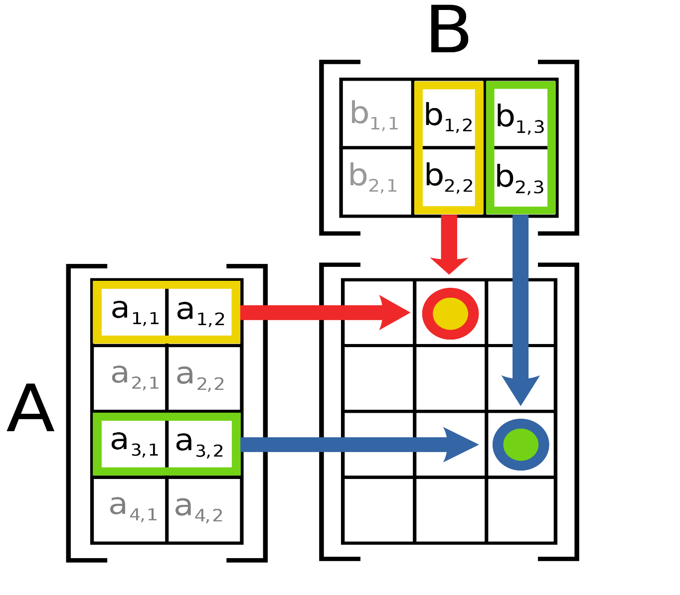
缓存友好的程序设计
例如，考虑一种矩阵乘法的C语言实现：
/* ijk */
for (i=0; i<n; i++) {
for (j=0; j<n; j++) {
sum = 0.0;
for (k=0; k<n; k++)
sum += a[i][k] * b[k][j];
c[i][j] = sum;
}
}
两个NxN的矩阵相乘，
朴素方案的复杂度为O(N³)

Slide 36
缓存友好的程序设计
/* ijk */
for (i=0; i<n; i++) {
for (j=0; j<n; j++) {
sum = 0.0;
for (k=0; k<n; k++)
sum += a[i][k] * b[k][j];
c[i][j] = sum;
}
}
假设缓存行内的数据块大小为32字节，矩阵内每个元素大小为8个字节，维度N足够大，远远超出缓存的大小；C程序的数组按照行优先存储。
在C代码的循环最内部：
j
k
j
=
x
i
i
k
C
A
B

Slide 37
缓存友好的程序设计
/* ijk */
for (i=0; i<n; i++) {
for (j=0; j<n; j++) {
sum = 0.0;
for (k=0; k<n; k++)
sum += a[i][k] * b[k][j];
c[i][j] = sum;
}
}
最内层循环：
(*,j)
(i,j)
(i,*)
A
B
C
按行访问
按列访问
固定元素
回顾缓存行内的数据块大小为32字节，矩阵内每个元素大小为8个字节，
那么每次一个行可以存放连续的4个元素，因此
上述循环内部的数据访问缺失率为：
A B C
0.25 1.0 0.0

Slide 38
缓存友好的程序设计
/* kij */
for (k=0; k<n; k++) {
for (i=0; i<n; i++) {
r = a[i][k];
for (j=0; j<n; j++)
c[i][j] += r * b[k][j];
}
}
最内层循环：
(i,k)
(k,*)
(i,*)
A
B
C
固定元素
按行访问
按行访问
回顾缓存行内的数据块大小为32字节，矩阵内每个元素大小为8个字节，
那么每次一个行可以存放连续的4个元素，因此
上述循环内部的数据访问缺失率为：
A B C
0.0 0.25 0.25

Slide 39
缓存友好的程序设计
/* jki */
for (j=0; j<n; j++) {
for (k=0; k<n; k++) {
r = b[k][j];
for (i=0; i<n; i++)
c[i][j] += a[i][k] * r;
}
}
最内层循环：
(*,k)
(*,j)
(k,j)
A
B
C
按列访问
固定元素
按列访问
回顾缓存行内的数据块大小为32字节，矩阵内每个元素大小为8个字节，
那么每次一个行可以存放连续的4个元素，因此
上述循环内部的数据访问缺失率为：
A B C
1.0 0.0 1.0

Slide 40
缓存友好的程序设计
for (i=0; i<n; i++) {
for (j=0; j<n; j++) {
sum = 0.0;
for (k=0; k<n; k++)
sum += a[i][k] * b[k][j];
c[i][j] = sum;
}
}
方法1：ijk (or jik)
平均缺失率 = 1.25
for (k=0; k<n; k++) {
for (i=0; i<n; i++) {
r = a[i][k];
for (j=0; j<n; j++)
c[i][j] += r * b[k][j];
}
}
方法2：kij (or ikj):
平均缺失率 = 0.5
for (j=0; j<n; j++) {
for (k=0; k<n; k++) {
r = b[k][j];
for (i=0; i<n; i++)
c[i][j] += a[i][k] * r;
}
}
方法3：jki (or kji):
平均缺失率 = 2.0

Slide 41
缓存友好的程序设计
Intel i7处理器测试结果
jki / kji (2.0)
最内层每次循环的时钟周期数
ijk / jik (1.25)
kij / ikj (0.5)

